Slide 1
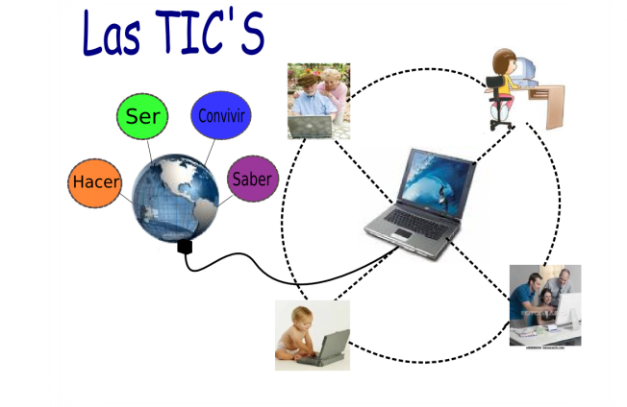
CLASIICACIÓN DE LAS TICs

Slide 2
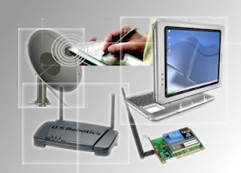
Las Tecnologías
Conforman el conjunto de recursos necesarios para manipular la información: los ordenadores, los programas informáticos y las redes necesarias para convertirla, almacenarla, administrarla, transmitirla y encontrarla.

Slide 3
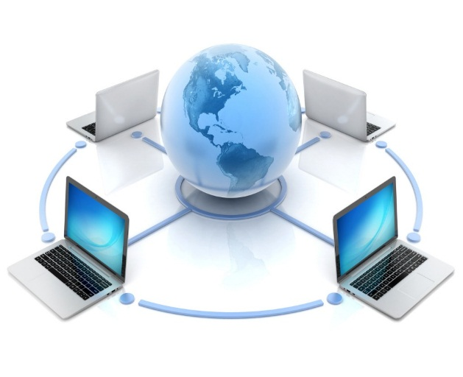
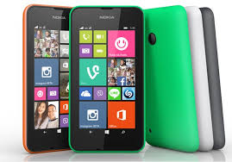

Se clasifican según:
LOS TERMINALES
LOS SERVICIOS
LAS REDES

Slide 4
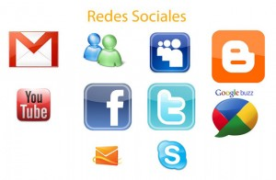
LAS REDES
conjunto de equipos conectados entre sí por medio de un cable u otro medio físico con el fin de compartir recursos.
Disco duro
Impresora
Programas

Slide 5
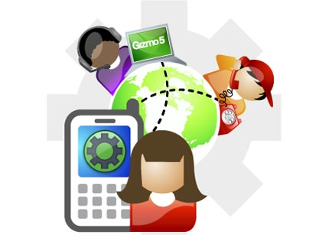
EL TELÉFONO
Telefonía fija
Es un dispositivo de telecomunicación diseñado para transmitir señales acústicas por medio de señales eléctricas a distancia.
El método más elemental para realizar una conexión a Internet es el uso de un módem en un acceso telefónico básico.
LA TELEFONÍA MOVIL
BANDA ANCHA
Está formada por dos grandes partes: una red de comunicaciones (o red de telefonía móvil) y los terminales (o teléfonos móviles) que permiten el acceso a dicha red.
En telecomunicaciones a la transmisión de datos simétricos por la cual se envían simultáneamente varias piezas de información.

Slide 6
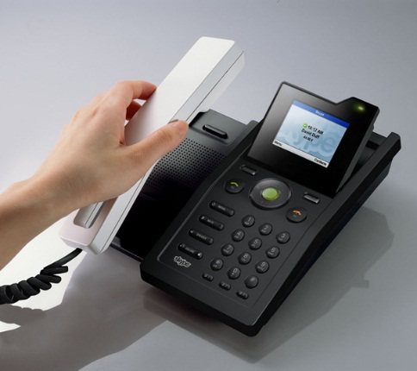
Telefonía Fija

Slide 7
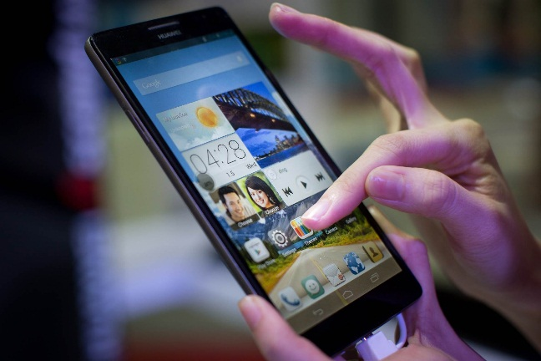
Telefonía Móvil

Slide 8
Telefonía Móvil

Slide 9
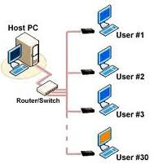
LOS TERMINALES
Se puede definir a un terminal también es conocido bajo el nombre de Consola, a todo dispositivo electrónico que forma parte del Hardware de un ordenador.

Slide 10
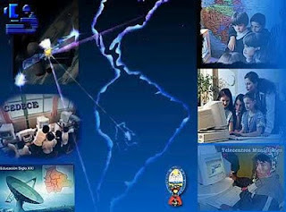
Los terminales actúan como punto de acceso de los ciudadanos a la sociedad de la información y por eso son de suma importancia y son uno de los elementos que más han evolucionado y evolucionan.
Los Sistemas de Tiempo Compartido permitieron que cada uno de los usuarios, desde su propio terminal, puedan estar conectados a la misma máquina al mismo tiempo, soportando así el acceso de múltiples usuarios.

Slide 11

Ordenador Personal Tiene un teclado para introducir datos, un monitor para mostrar la información, y un dispositivo de almacenamiento para guardar datos. Navegador de internet Es una aplicación que opera a través de Internet, interpretando la información de archivos y sitios web para que podamos ser capaces de leerla.

Slide 12
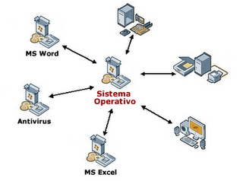
UN SISTEMA OPERATIVO (SO)
Conjunto de programas que en un sistema informático gestiona los recursos de hardware y provee servicios a los programas de aplicación

Slide 13
LOS SISTEMAS OPERATIVOS MAS CONOCIDOS:

Slide 14

D.O.S (Disk Operating System)
PC-DOS
MS-DOS
Microsoft Corporation

Slide 15
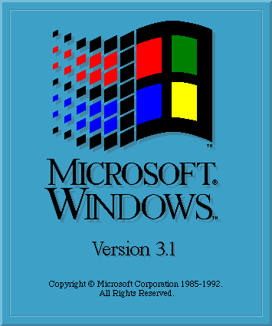
WINDOWS 3.1
Archivos o Programas.
Todas las aplicaciones se parecen.

Slide 16
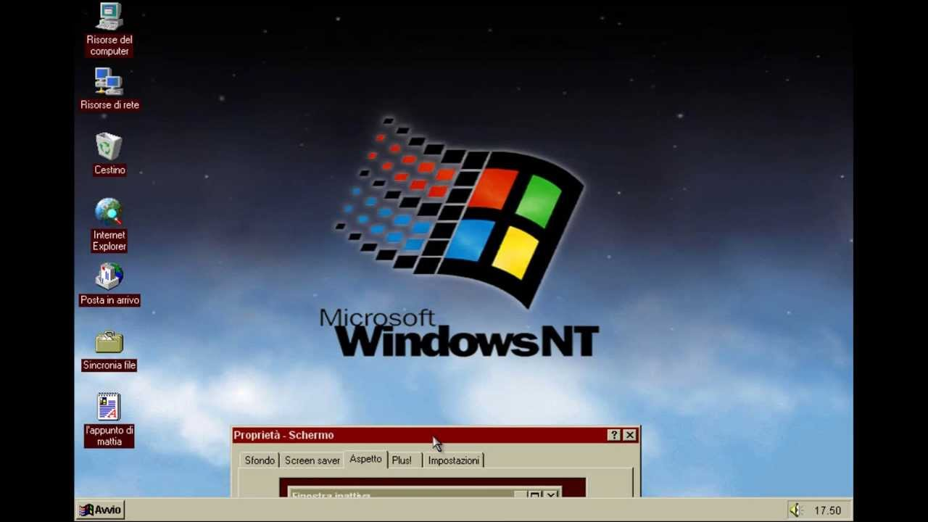
Windows 95 - Windows NT
1995
Arquitectura de 32bits
Redes y Servidores
2 o más Computadoras

Slide 17
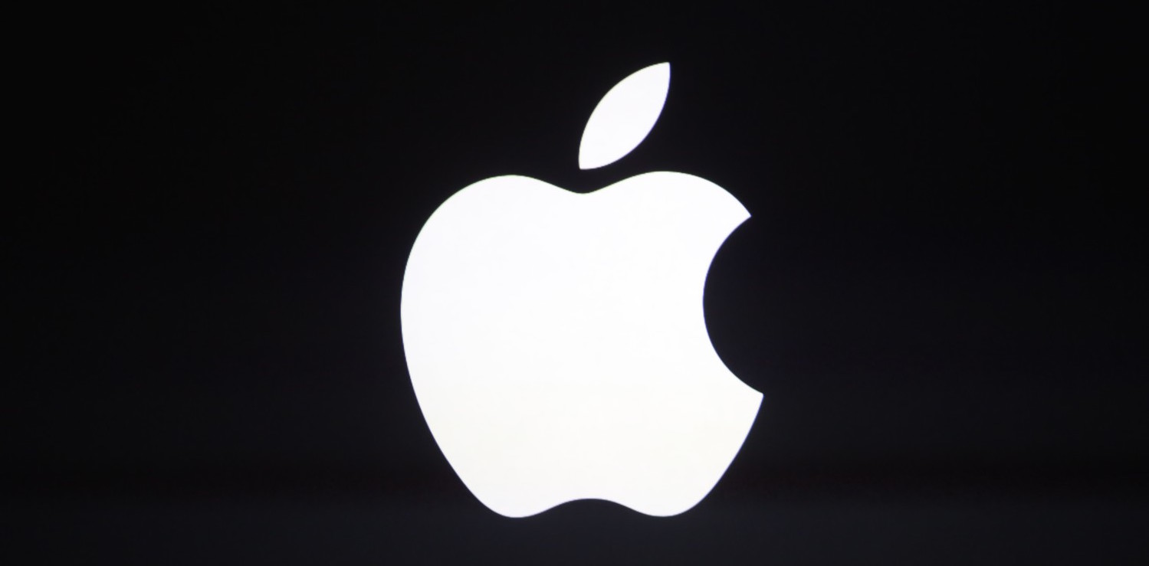
OS/2 y Mac OS
IBM
Apple Computer, Inc.

Slide 18

UNIX
Bell de AT&T
1969
Multiusuario y Multitarea

Slide 19
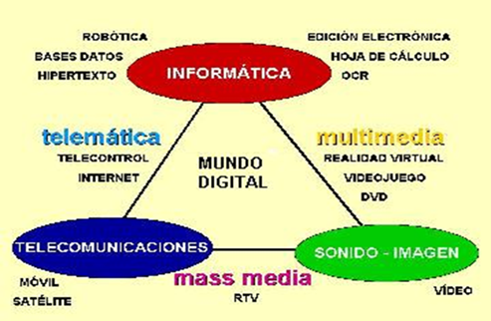
Servicios en las Tic.

Slide 20
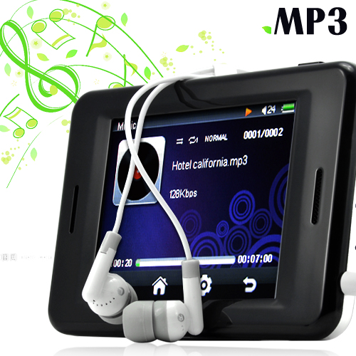
SERVICIO DE LAS TIC´S
Aparecieron un segundo grupo de servicios TIC como el comercio electrónico, la banca online, el acceso a contenidos informativos y de ocio y el acceso a la administración pública.
CONTENIDOS INFORMATIVOS Y DE OCIO
Algunos Ejemplos:
AUDIO Y MÚSICA REPRODUCTOR DE AUDIO PORTÁTIL.
Desde la popularidad de los reproductores MP3, la venta o bajada de música por internet está desplazando los formatos CD.

Slide 21
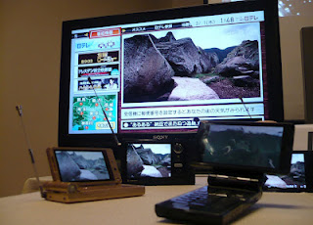
TV Y CINE ALTA DEFINICIÓN.
La TDT ofrecerá servicios de transmisión de datos e interactividad, en concretas guías electrónicas de programación, servicios de información ciudadana y los relacionados con la administración y el comercio electrónico.
VIDEO JUGADOR. Es la persona que juega los videojuegos completándolos parcial o totalmente. El video jugador se divide en tres grupo:
Gamers:
Video jugadores casuales:
Progamer:

Slide 22
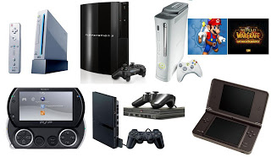
VIDEOJUEGOS Un videojuego o juego de vídeo es un software creado para el entretenimiento en general y basado en la interacción entre una o varias personas por medio de un controlador y un aparato electrónico que ejecuta dicho vídeo juego.

Slide 23
GRACIAS

